Slide 1
Hierarchical dynamic coding coordinates speech comprehension in the brain
Gwilliams et al. (2024) – preprint

Slide 2
Introdução
O que acontece quando ouvimos uma sentença?
O amigo do meu vizinho consertou o carro.
Fonética > Fonologia > Morfologia > Sintaxe
(Hierárquico)

Slide 3
Top-down?
Bottom-up?
Ou é tudo ao mesmo tempo?
Manter elementos menores para serem juntados a outros elementos e formar elementos maiores + atualizar cada elemento para continuar decodificando a fala e processar novas informações.

Slide 4
Uma representação pode ser mantida por longos períodos de tempo recrutando sucessivamente diferentes populações neuronais.
  Novas populações para cada representação impede interferência entre representações sucessivas (ex.: dois fonemas diferentes, duas sílabas diferentes).
    E isso serve para explicar a codificação de todos os níveis linguísticos.
Codificação Hierárquica Dinâmica
Hierarchical Dynamic Coding (HDC)

Slide 5

Como testar isso?
Fazendo vários sujeitos passarem 2 horas sentados ouvindo histórias enquanto um Magnetoencefalógrafo (MEG) captura as ondas magnéticas.

Slide 6
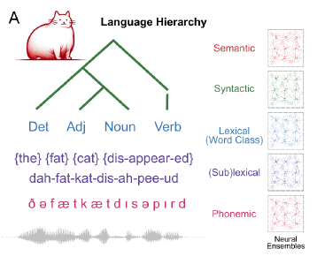
54 traços linguísticos divididos em 6 níveis de representação.

Slide 7
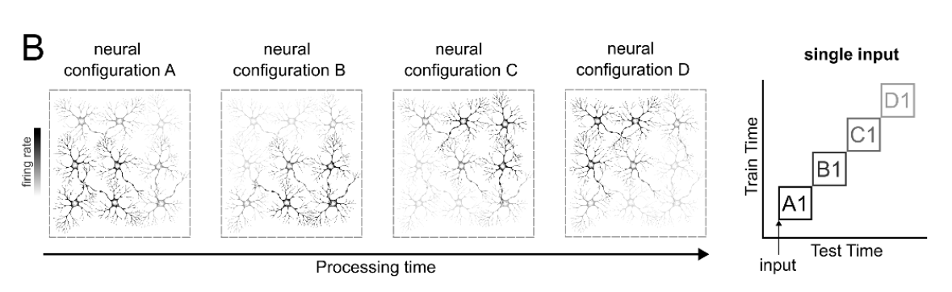

Slide 8
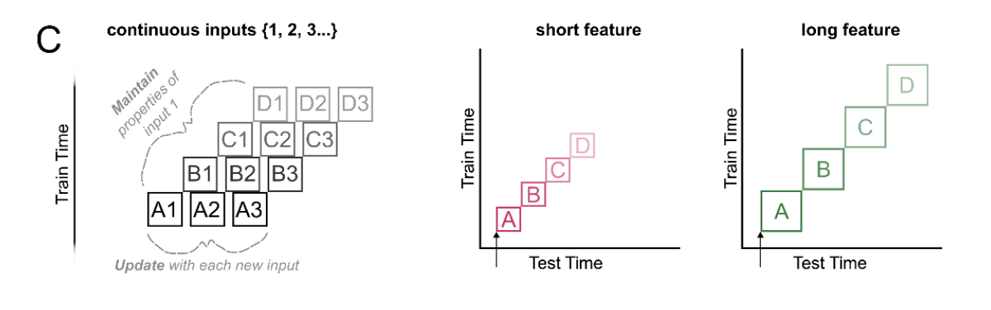
A, B, C, D = diferentes populações neuronais.

Slide 9
Metodologia
21 participantes nativos do inglês (24,8 anos, em média).
4 histórias simples de um corpus americano.
  Fizeram anotações das fronteiras entre os diversos níveis linguísticos.
  Voz das histórias sintetizada, com a voz se alternando na leitura a cada 5-20 sentenças. Total de vozes = 3.
Cada voz sintética explicou para eles como seria o experimento (familiarização).
Perguntas sobre a história a cada 3 minutos para verificar o grau de atenção (acurácia de 98%).
~25 minutos por história = ~1h de experimento. (2x)

Slide 10
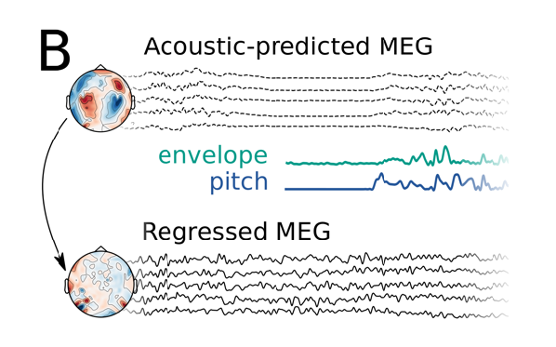




Uso de MEG = 208 canais;
Frequência de amostragem de 1000 Hz;
Filtragem on-line de 200 Hz.
Método de redução de ruídos utilizado (Método dos Mínimos Quadrados Ajustados Continuamente).
Filtragem off-line 0,1–50 Hz. MNE-Python.
Épocas: -200 ms – 600 ms.
Modularam as flutuações no pitch da voz com uma função do MNE-Python.

Slide 11
Traços fonêmicos: vozeamento, modo de articulação, ponto de articulação.
Traços sublexicais (obtidos no Projeto Léxico do Inglês): número de fonemas, sílabas e morfemas na palavra; número de fonemas na sílaba; frequência da palavra; densidade da vizinhança fonológica (quantas palavras novas são possíveis a partir da troca de um fonema da palavra);
Classes de palavras (do inglês; há uma classe WH e outra Existential There).

Slide 12
Operações sintáticas: número de nós fechando (quantidade de sintagmas que se encerram na palavra) e abrindo (quantidade de sintagmas que se iniciam na palavra). – Mediram pelo número de abre- e fecha-colchetes.
Estado sintático: quantos nós permanecem abertos na palavra; profundidade da árvore (nível da árvore em que se encontra a palavra em relação à anterior e à posterior); ordem linear (posição da palavra na frase).
Vetores semânticos: fizeram um PCA para cada palavra, com 10 principais componentes encontrados.

Slide 13
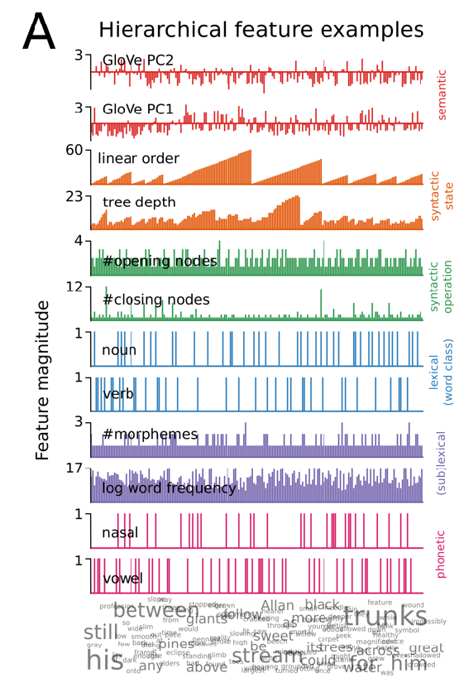
Subconjunto de 500 palavras.

Slide 14
Decodificação por regressão “back-to-back”: algoritmo de decodificação de múltiplos traços controlando a covariação. Representada o quão robustamente o traço linguístico está codificado em respostas neurais.
  Com base na magnitude da atividade em cada sensor do MEG;
  Vários traços se sobrepõem em uma palavra, por isso, usaram esse modelo de decodificação multivariável;
  Metade dos dados analisados em um ponto no tempo específico e metade analisados no todo. Coeficiente beta indica a performance de correlação (Quanto maior, mais o traço está correlacionado à resposta neural).

Slide 15

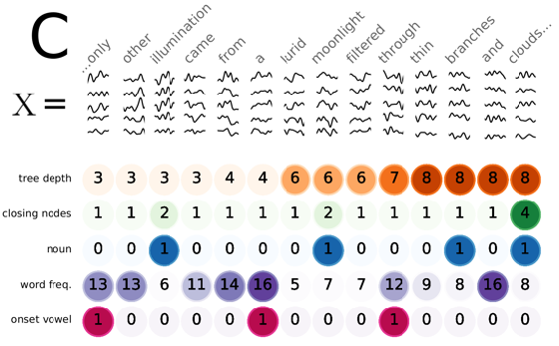
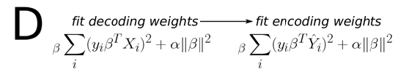

Slide 16
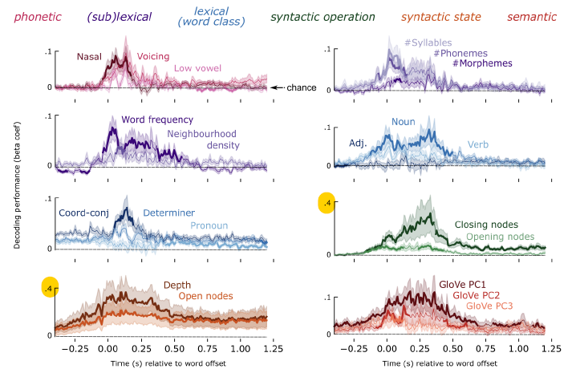
Análise dos
54 traços

Slide 17
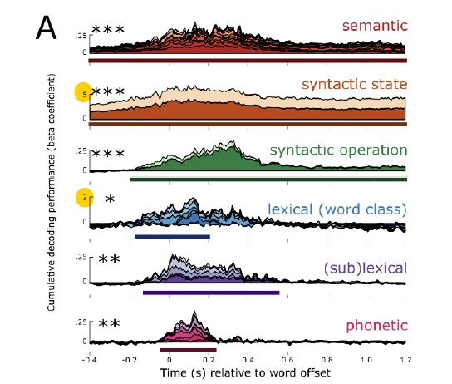
Divisão dos traços nas 6 famílias.
Traços mais altos eram detectados mais cedo.
(r = -0.82, p < .001)
Traços mais altos duram mais (sintaxe e semântica processavam a palavra anterior quando a próxima aparecia).
(r = +0.75, p < .001)
Janela de decodificação de um traço menor dentro da de outro maior = processamento paralelo.

Slide 18
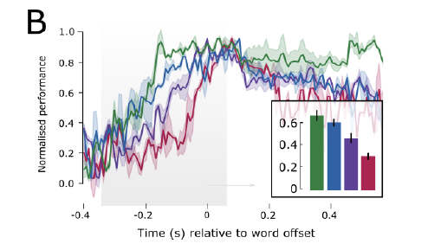
Dados normalizados;
Verde: Sintaxe;
Azul: classe de palavras.
Traços sintáticos e morfológicos sendo processados antes do offset da palavra...

Slide 19
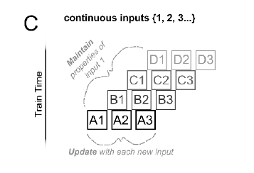
Temporal generalization analysis: analisa a capacidade de decodificação do modelo entre todas as combinações treino-teste.
  Permite ver se o padrão topográfico observado em um tempo t se diferente de outros tempos antes e depois.
Avaliaram a performance do modelo na decodificação em diferentes posições de palavra na sentença.
Compararam os coeficientes beta de todos os sujeitos são os mesmos ou diferem significativamente.

Slide 20
Temporal Generalization Analysis
Multivariate Pattern Analysis (MVPA): análise de voxels do fMRI;
  Também chamado de “decoding”;
  Não é bom na escala temporal, para indicar como os processos vão mudando com o tempo.
  Decodifica informação da tarefa nos dados crus do cérebro.
TGA: algoritmo classificador treinado no tempo t é testado na decodificação do tempo t’.
As linhas: classificador treinado.
As colunas: classificador testado.

Slide 21









Treino
Teste

Slide 22
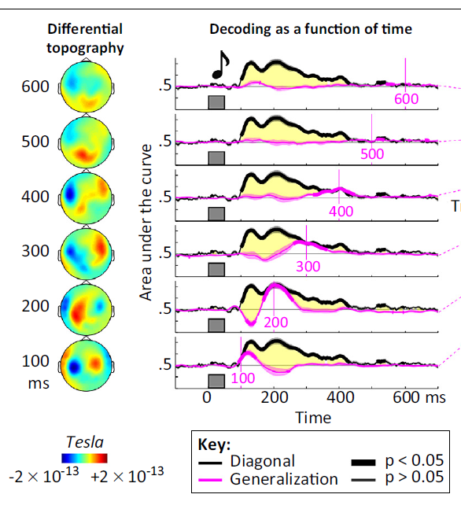

Slide 23
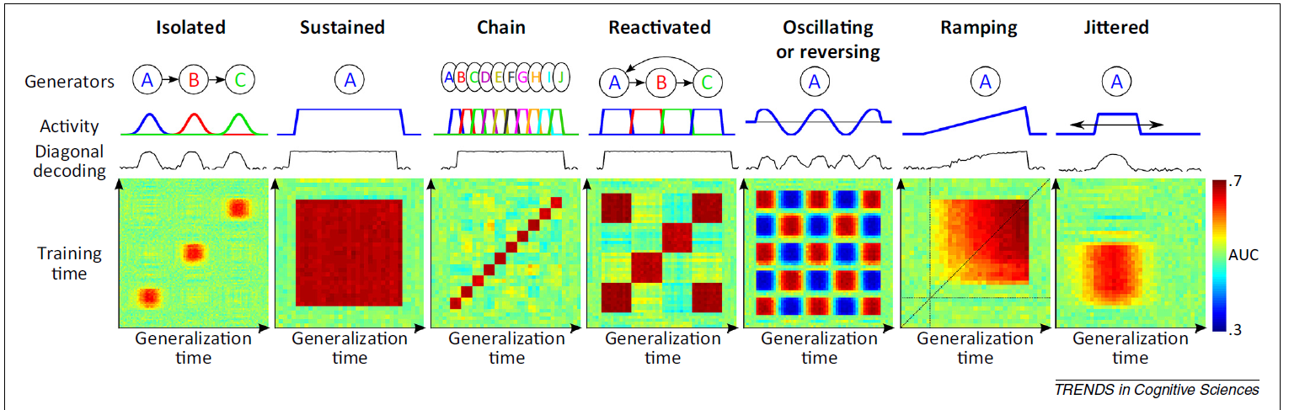

Slide 24
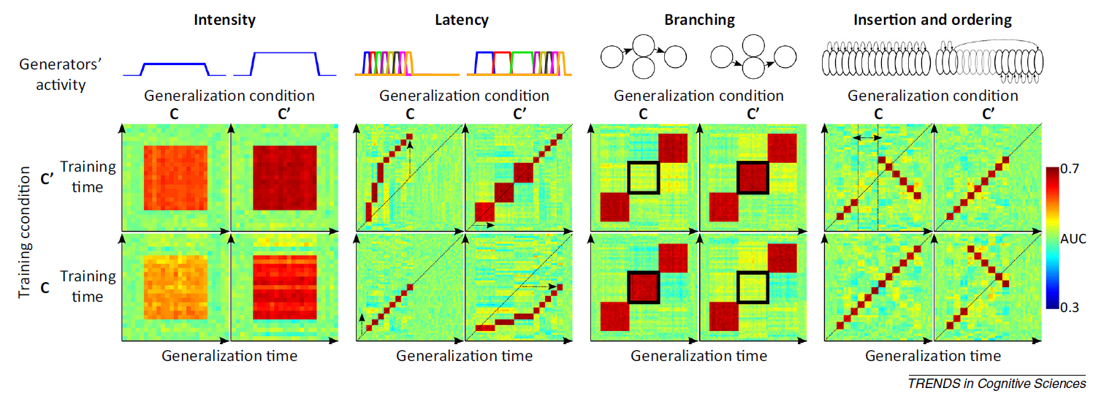

Slide 25
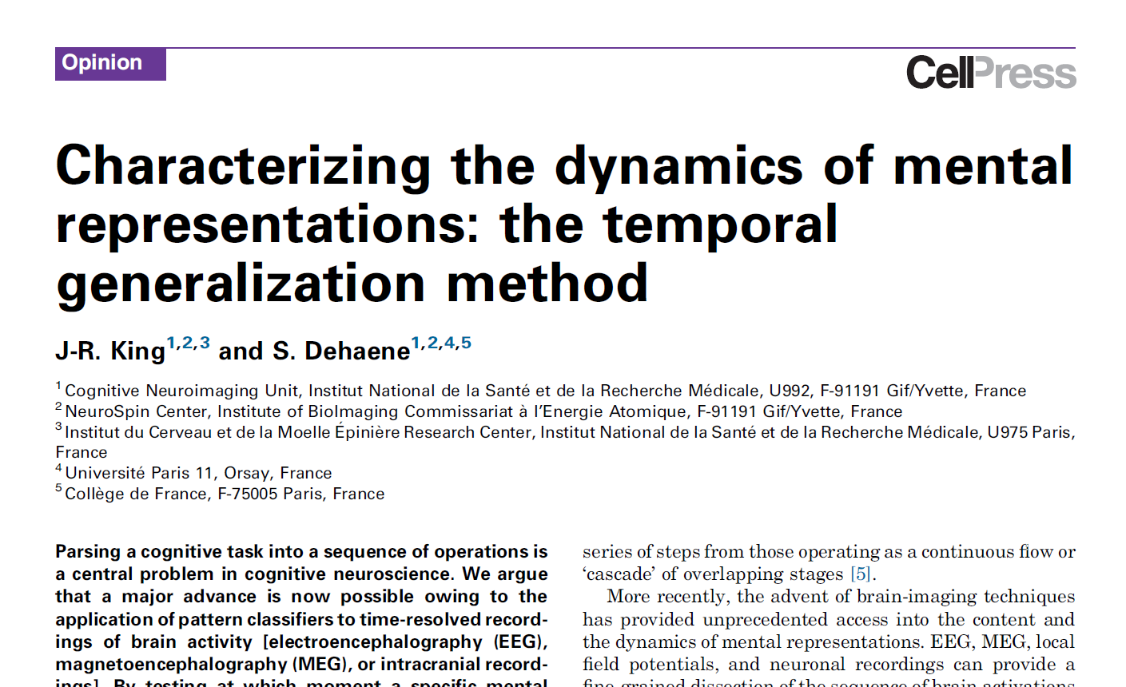

Slide 26
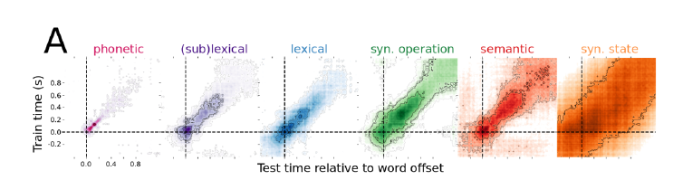
Como diferentes representações não interferem uma na outra?

Slide 27
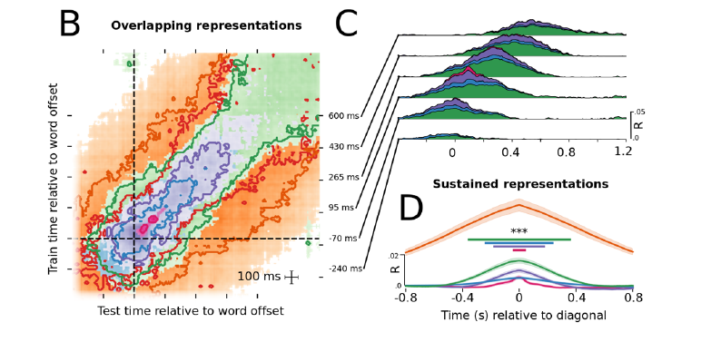

Slide 28
Discussão
Fonemas, sílabas e morfemas parecem servir como primitivos de processamento no cérebro;
  Podem ser usados em diferentes tarefas: segmentação de fala, construção de palavra, análise gramatical.
Múltiplos traços sintáticos detectados;
Sobreposição temporal no processamento dos traços, que se movem dinamicamente por populações neuronais diferentes para serem mantidos enquanto forem necessários.

Slide 29
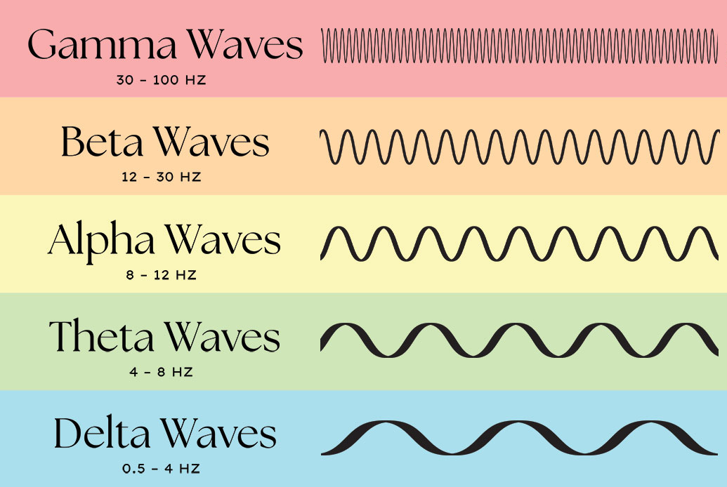
Representações menores (fonemas): mudam mais rapidamente.
Representações maiores (sintaxe): demoram mais a mudar.
Lembra algo?

Slide 30
O HDC tem similaridades com os LLMs.
  O modelo de transformação usa um “positional embedding” para projetar dinamicamente elementos e segurá-los na construção da sentença inteira.
  LLMs construindo frases como nosso cérebro? ...
Hierarquia reversa (baseado nos estudos da visão):
  Traços maiores ativados mais cedo que os menores. (~500 ms)
  Traços maiores são percebidos mais cedo devido à predição (contexto).
    Acelera o processamento;
    Não é Bottom-Up!

Slide 31

Dados pré-processados disponíveis on-line!
Apenas...

Slide 32
Obrigado!

